Slide 1
第三章 分支结构程序设计
C语句概述
程序设计流程图介绍
if语句
switch语句
程序举例

Slide 2
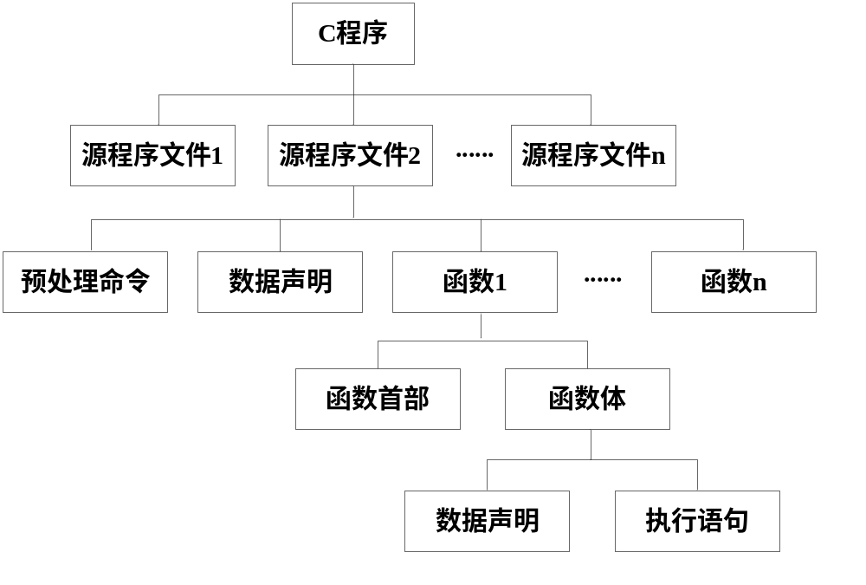
3.1 C语句概述
3.1.1 C程序组成

Slide 3
一个c程序可以有若干个源程序文件组成
一个源文件可以有若干个函数和预处理命令以及全局变量声明部分组成
一个函数有函数首部和函数体组成
函数体由数据声明和执行语句组成
C语句分为
控制语句
函数调用语句
表达式语句
空语句
复合语句
5类

Slide 4
3.1 C语句概述
3.1.2 C语句
(1)控制语句。控制语句用于完成一定的控制功能。
C只有9种控制语句：
    if() ~else 条件语句 break 间断语句
    for()~ 循环语句 switch() 开关语句
    while()~循环语句 goto 转向语句
    do ~while();循环语句 return 返回语句
    continue 继续语句
(2)函数调用语句。函数调用语句由一个函数调用加一个分号构成。printf(“This is a C statement.”);
(3)表达式语句。表达式语句由一个表达式加一个分号构成。
  例：a=100; 赋值
(4)空语句。
(5)复合语句。可以用{}把一些语句括起来成为复合语句。

Slide 5
3.2 程序设计流程图介绍
3.2.1 程序组成
一个程序应包括两个方面的内容:
对数据的描述：数据结构(data structure)
对操作的描述：算法(algorithm)
著名计算机科学家沃思提出一个公式:
 数据结构 + 算法 = 程序
描述数据的类型、
数据的组织形式
描述对数据的操作步骤
完整的程序设计应该是:
数据结构＋算法＋程序设计方法＋语言工具
程序设计方法：结构化程序设计方法
语言工具：c语言

Slide 6
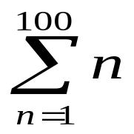
3.2.2 算法的概念
1、算法定义：广义地说，为解决一个问题而采取的方法和步
骤，就称为“算法”。
例如：ax2+bx+c=0的解；阿尔法围棋（AlphaGo）落子；自动驾驶行车路线；导航路线的规划；磁盘数据的检索；模糊图像的处理；地铁、高铁行车调度管理等…
2、对同一个问题，可以有不同的解题方法和步骤。算法决定
事情的成败、效率和代价的高低。
  算法的时空效率：选择既运算快、内存开销小的算法
  （时间复杂度、空间复杂度）
方法1：1+2+3+4，一直加到100 加99次
方法2：100+(1+99)+(2+98)+…+(49 +51)+50
= 100 + 49×100 +50
高斯算法

Slide 7
3、计算机算法可分为两大类别：
数值运算算法：求数值解，例如求方程的根
非数值运算算法：包括的面十分广泛，如图书检索、人事管理、行车调度管理等。
4、算法的特性
（1）有穷性。一个算法应包含有限的操作步骤，不能是无限的。
（2）确定性。算法中的每一个步骤都应当是确定的，而不应当是
含糊的、模棱两可的。对于相同输入必须得到相同结果。
（3）有零个或多个输入。所谓输入是指在执行算法时需要从外界取得必要的信息。
（4）有一个或多个输出。算法的目的是为了求解，“解”就是输出。
（5）有效性。算法中的每一个步骤都应当能有效地执行，并得到确定的结果。

Slide 8
3.2.3 算法的表示
为了表示一个算法，可以用不同的方法。归纳为两大类:
（1）文字 (2) 图形（符号）
常用的方法有：
自然语言
传统流程图
N-S流程图
伪代码
PAD图等

Slide 9
1、用带序号的自然语言直接表示算法
自然语言就是人们日常使用的语言，可以是汉语或英语或其它语言。用自然语言表示通俗易懂。
缺点：描述繁琐，有歧义。
[例]求1×2×3×4×5
算法1：
步骤1：先求1×2，得到结果2。
步骤2：将步骤1得到的乘积2
再乘以3，得到结果6。
步骤3：将6再乘以4，得24。
步骤4：将24再乘以5，得120。
如果要求1×2×…×1000，
则要写999个步骤，太繁琐
算法2：上述算法太繁琐，我们找一种通用的表示方法。找规律将算法描述简化。
s1:设变量t,代表被乘数，t=1;
s2:设变量i, 代表乘数，i=2;
s3:使t×i,乘积仍放在被乘数变量t中，可表示为：t× i ⇒ t;
s4:使i的值加1，即i+1 ⇒ i;
s5:如果i不大于5，返回重新执行步骤s3以及其后的s4、s5,否则，算法结束。最后得到的t就是5!的值。

Slide 10
求 1×2×3×4×5
    s1: 1 ⇒ t;
    s2: 2 ⇒i;
    s3: t ×i ⇒t;
    s4: i+1 ⇒i
    s5: 若i≤5,返回s3;否则，结束。
改进的自然语言描述：
s3到s5组成一个循环，在实现算法时，要反复多次执行s3、s4、s5等步骤，直到某一时刻，执行s5步骤时经过判断，乘数i已超过规定的数值而不返回s3步骤为止。
此时，算法结束，变量t的值就是结果。
计算机实现循环是轻而易举。所有高级语言中都有实现循环的语句。
改进后的算法描述具有通用性、灵活性。
但还不够直观。
求 1×3×5×7×9 ×11
  上述算法稍作改动：
    s1: 1 ⇒ t;
    s2: 3 ⇒i;
    s3: t×i ⇒t;
    s4: i+2 ⇒i
    s5: 若i≤11,返回s3;否则，结束。

Slide 11
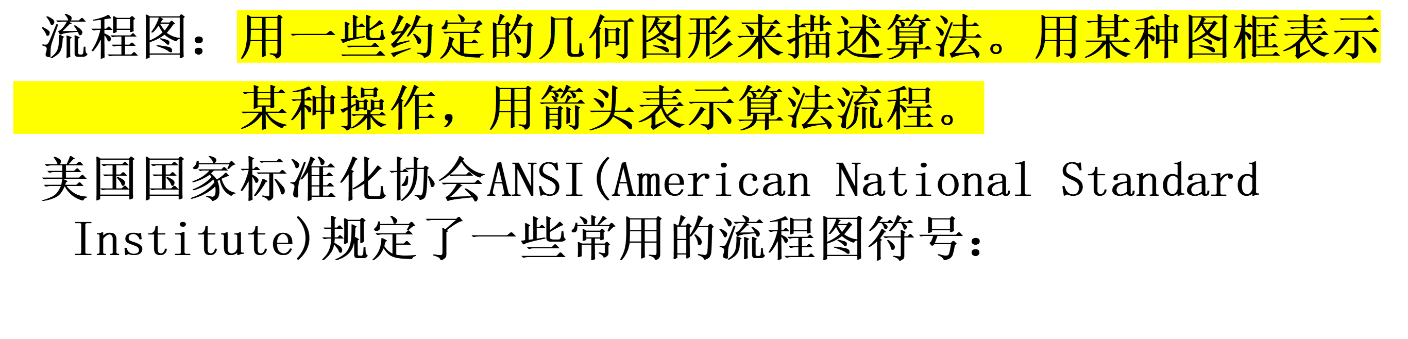
2、用传统流程图表示算法
起止框
判断框
处理框
输入/输出框
注释框
流向线
连接点

Slide 12
三种基本结构和流程图要求
三种基本结构
1966年，Bohra和Jacopini提出了以下三种基本结构：
      顺序结构
      选择结构
      循环结构
用这三种基本结构作为表示一个良好算法的基本单元。
现在：任何复杂的算法都是由这三种基本结构按一定规律组成。

Slide 13
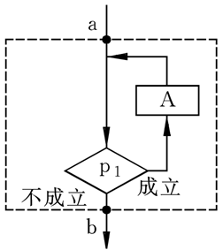
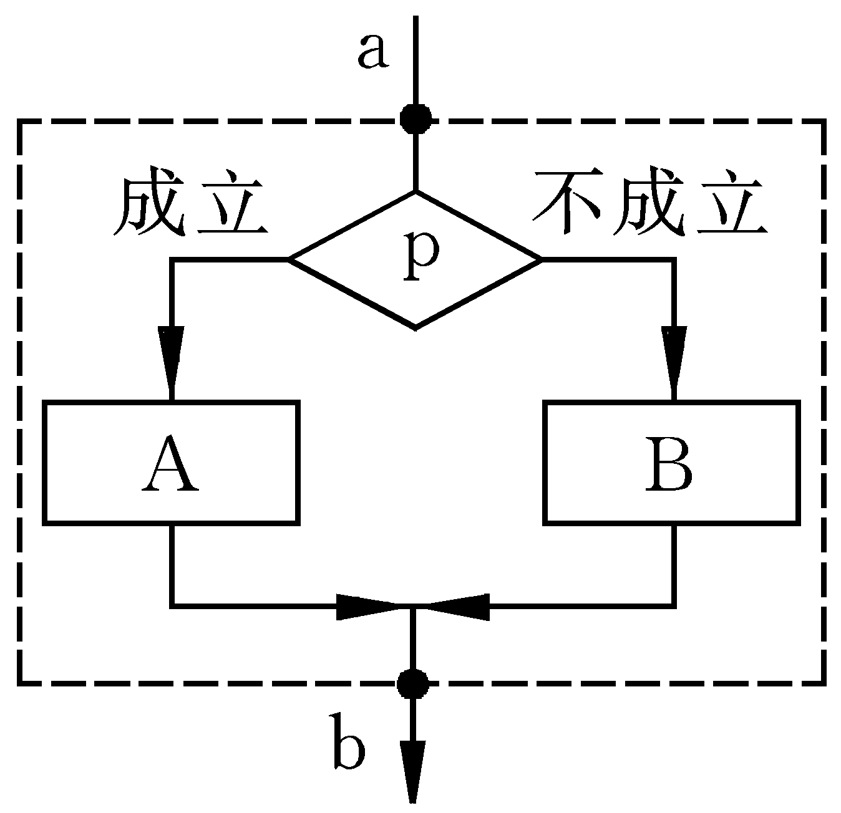
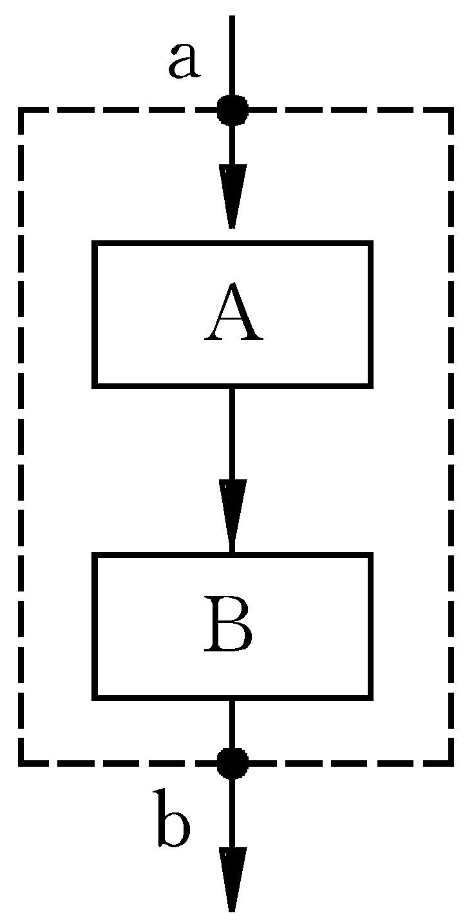
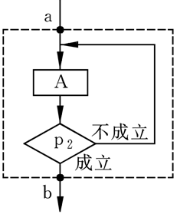
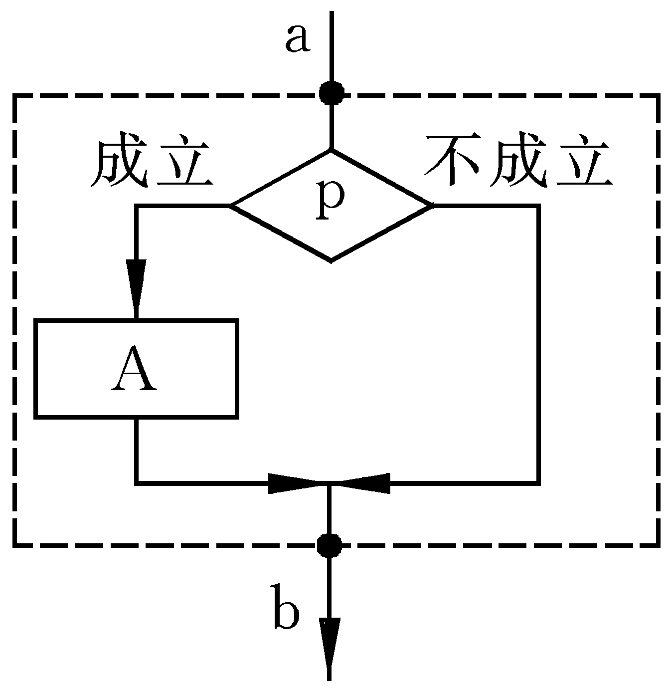
三种基本结构的图示：
菱形代表条件判断
当型(While型)循环
直到型(Until型)循环
顺序结构
选择结构
循环结构

Slide 14
三种基本结构，有以下共同点：
(1)只有一个入口：不得从结构外随意转入结构中某点。
(2)只有一个出口：不得从结构内某个位置随意转出（跳出）。
（请注意：一个菱形判断框有两个出口，而一个选择结构只有一个出口。不要将菱形框的出口和选择结构的出口混淆。）
(3)结构中的每一部分都有机会被执行到。
(4)结构内不存在“死循环”（无终止的循环）
已经证明：由三种基本结构顺序组成的算法结构，可以解决任何复杂问题。由基本结构组成的算法属于“结构化”算法。

Slide 15
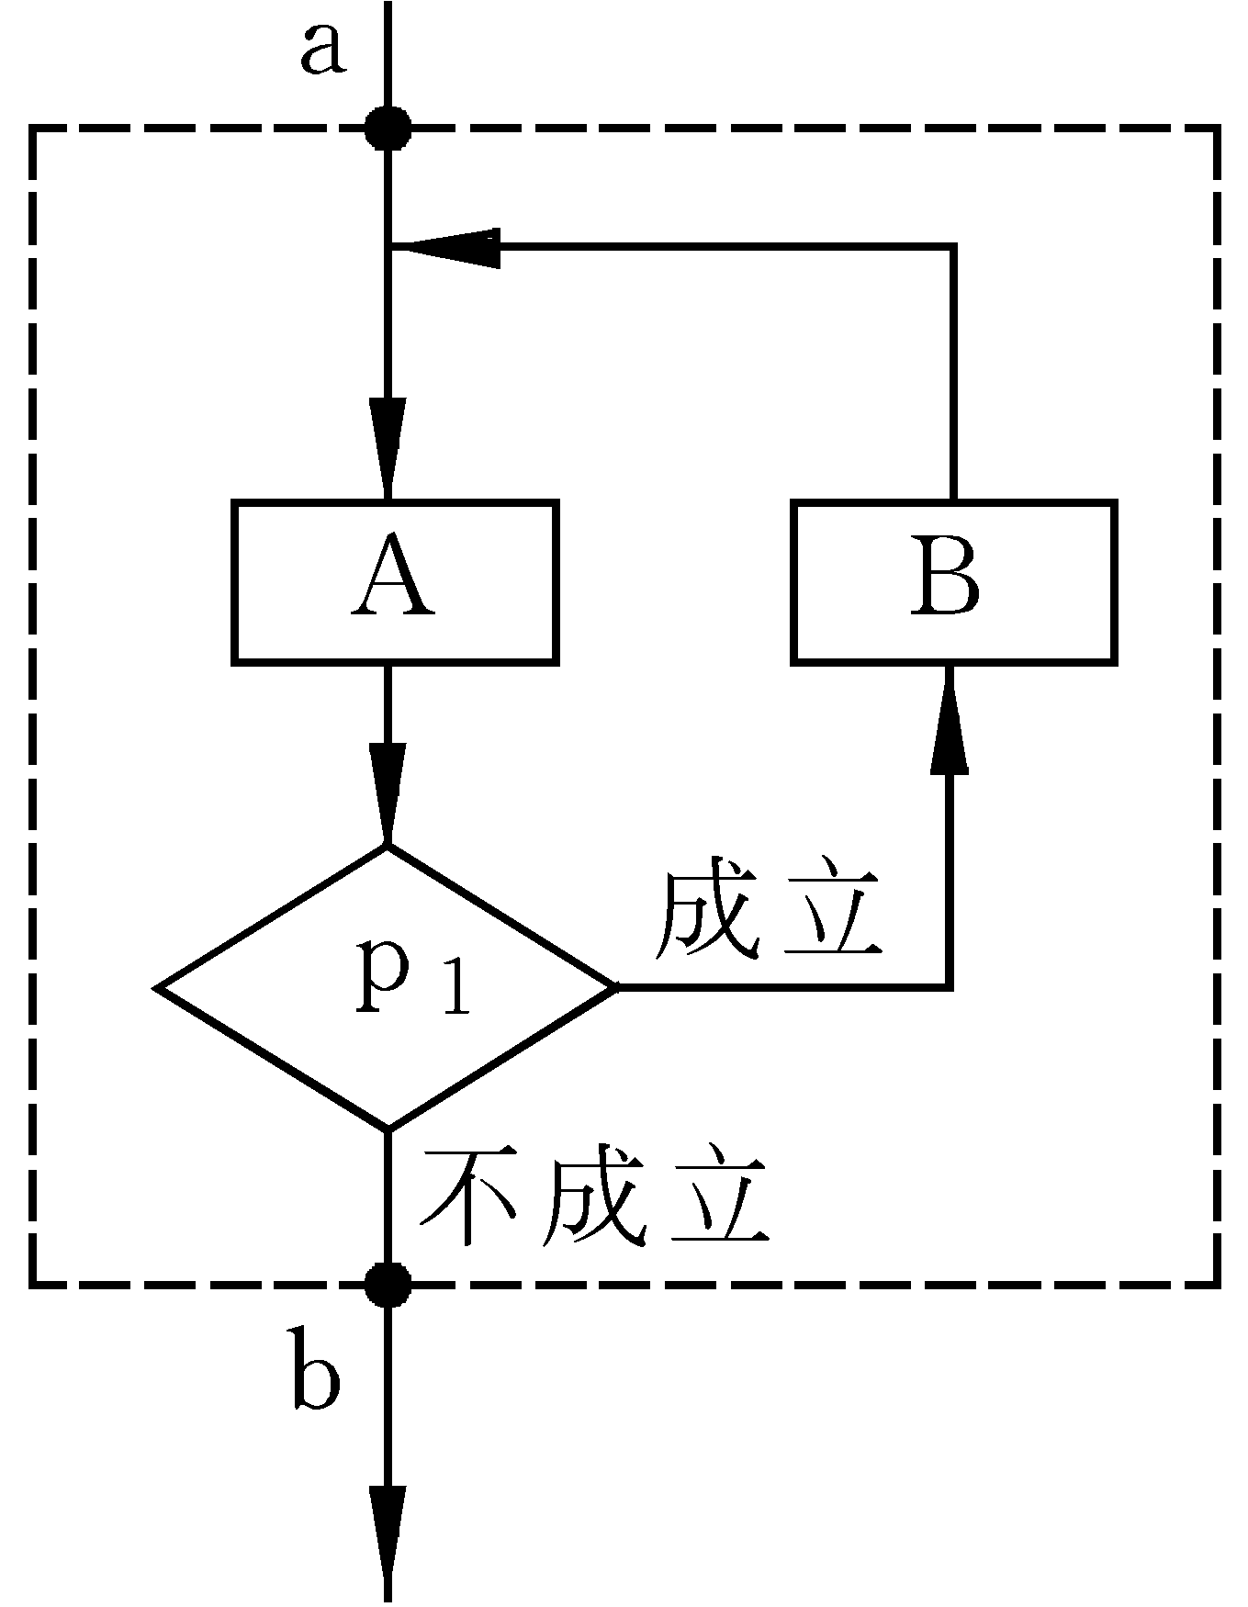
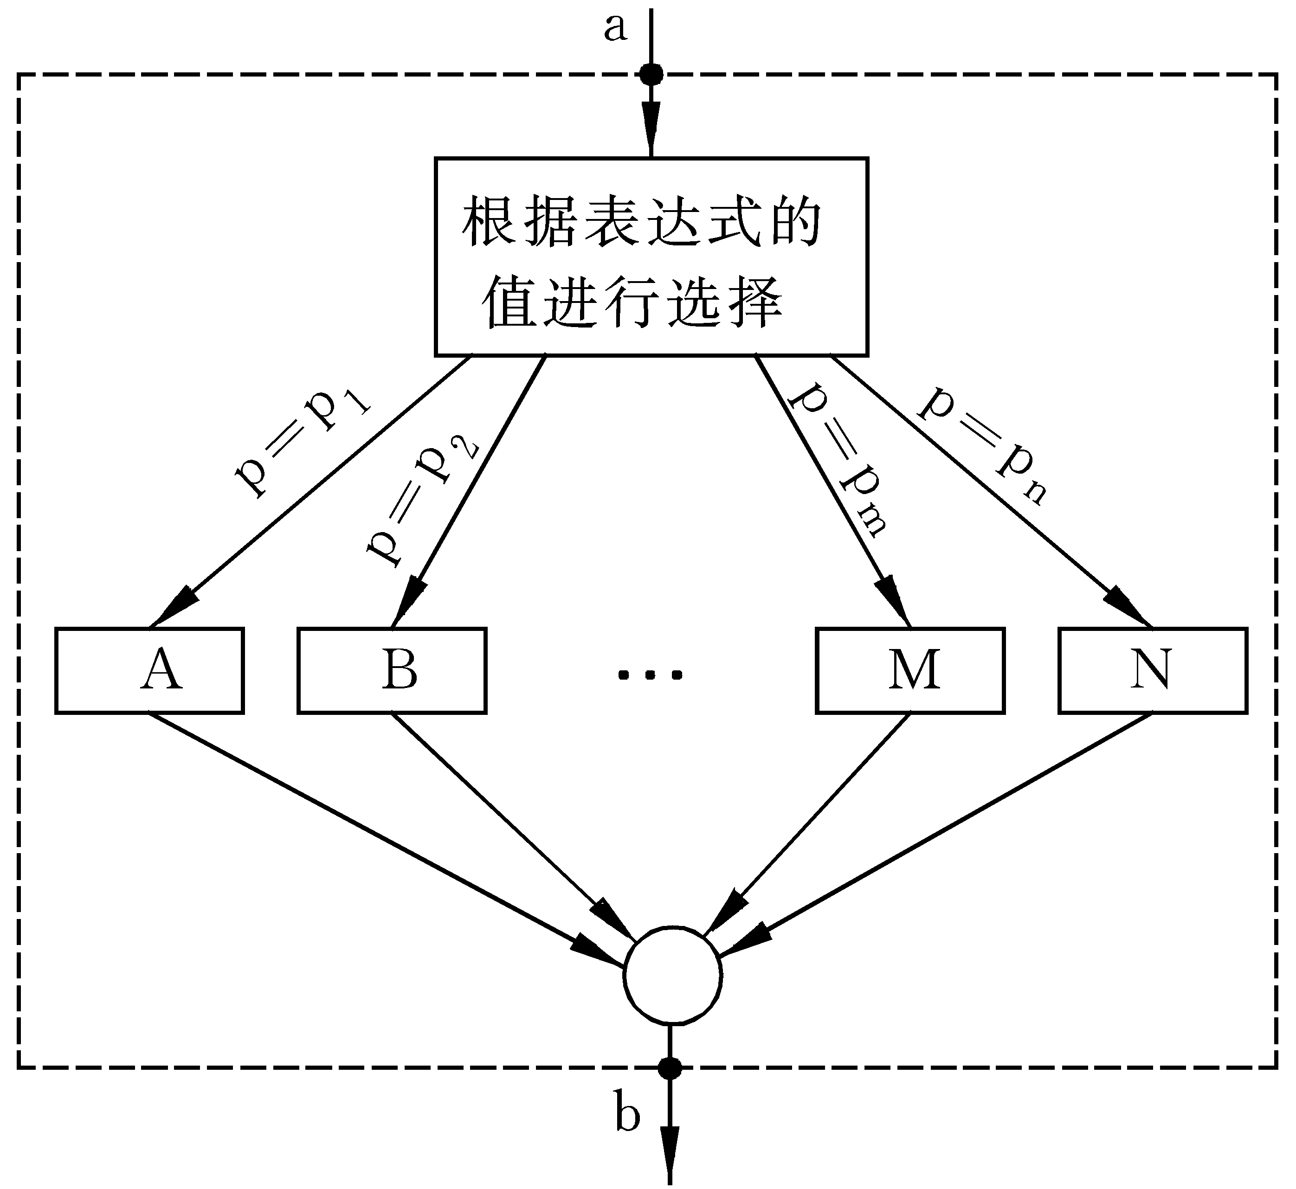
扩展：
只要具有上述四个特点的都可以作为基本结构。可以自己定义基本结构，并由这些基本结构组成结构化程序。
扩展：
这是一个多分支选择结构，根据表达式的值决定执行路线。
虚线框内的结构是一个入口一个出口，并且有上述全部的四个特点。
由此构成的算法结构也是结构化的算法。可以认为这是由三种基本结构所派生出来的。

Slide 16
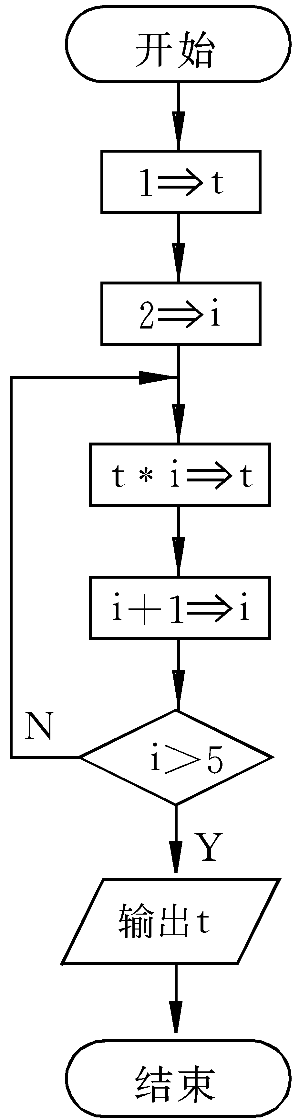
例：将求5!的算法用流程图表示
如果需要将最后结果打印出来，可在菱形框的下面加一个输出框。
用框图来表示各种算法：灵活、自由、直观、形象，可表示任何算法。

Slide 17
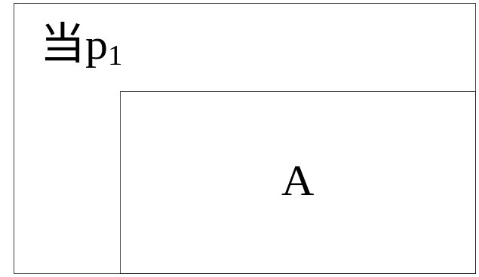
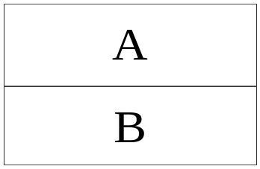
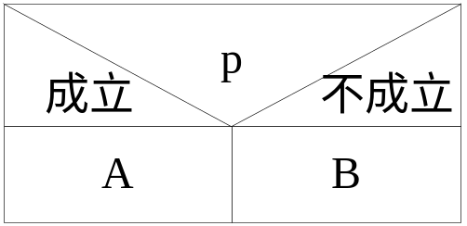
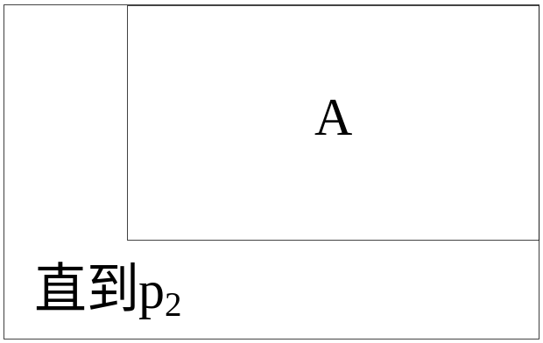
3、用N-S流程图表示算法
1973年，美国学者I.Nassi和B.Shneiderman提出了一种新的流程图形式，N--S结构化流程图。完全去掉了带箭头的流程线。全部算法写在一个矩形框内，在该框内还可以包含其它的从属于它的框。
当型循环结构（先判断后执行）
顺序结构
选择结构
直到型循环结构（先执行后判断）

Slide 18
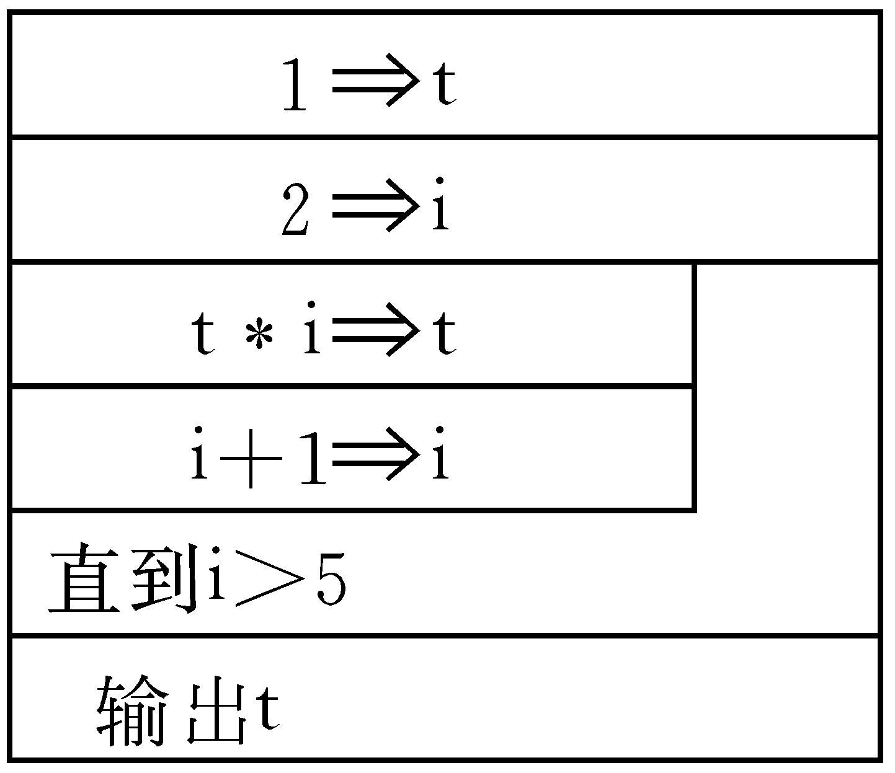
用三种N-S流程图中的基本框，可以组成复杂的N-S流程图。图中的A框或B框，可以是一个简单的操作，也可以是三个基本结构之一。
例 求5!算法用N-S图表示

Slide 19
例 将求5!算法用C语言表示。
  #include <stdio.h>
  void main( )
  {
  int i,t;
  t=1;
  i=2;
  while (i<=5)
  {
  t=t*i;
  i=i+1;
  }
  printf(“%d\n”,t);
  }

Slide 20
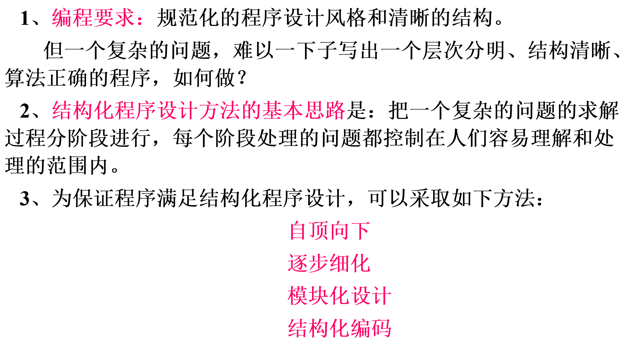
3.2.4 结构化程序设计方法

Slide 21
(1)采用自顶向下、逐步细化的程序设计方法，其过程就是将问题求解由抽象逐步具体化的过程。
  特点：考虑周全，结构清晰，层次分明，作者容易写，读者容易看。如果发现某一部分中有一段内容不妥，需要修改，只需找出该部分修改有关段落即可，与其它部分无关。
  还便于分工。
  注意：用这种方法便于验证算法的正确性，在向下一层展开之前应仔细检查本层设计是否正确，只有上一层是正确的才能向下细化。

Slide 22
（2）模块设计的方法
  是一种“分而治之”的思想，把一个大任务分为若干个子任务，每一个子任务就相对简单了。
  拿到一个程序模块以后，根据程序模块的功能将它划分为若干个子模块，如果这些子模块的规模还嫌大，还再可以划分为更小的模块。这个过程采用自顶向下方法来实现。
  子模块一般不超过50行。
  划分子模块时应注意模块的独立性，
  即：模块内聚合性高、模块间耦合性好。
（3）结构化编码
  将设计好的算法用计算机语言来实现，实现时使用的是与三种基本结构对应的语句。

Slide 23
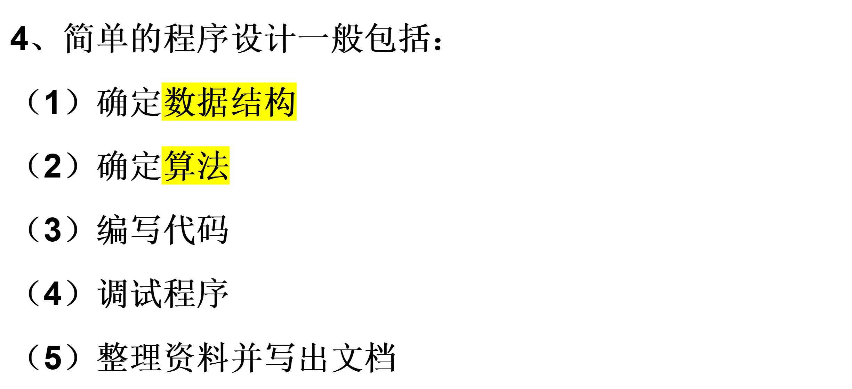

Slide 24
分支结构
分支结构（选择结构）是3种基本结构之一，经常牵涉到：根据所指定的条件是否相同，从两组（或多组）操作中选择其一。
要考虑两个方面的问题：
1、C语言中如何表示条件？
一般用关系表达式或逻辑表达式或其他表达式。
2、C语言中实现分支（选择）结构用什么语句？
用if系列语句；
或switch语句。

Slide 25
3.3 if语句（三种形式）
1、if语句的三种基本形式：
形式1: if(表达式) 语句
表达式
=0
执行过程: 当表达式值非0时, 执行语句,
否则，不执行语句。
非0
语句
表达式的值：
1 –– 结果为真 (条件成立)
0 –– 结果为假 (条件不成立)
例如:
if (x>y) printf(" %d", x) ；

Slide 26
1、if语句的三种基本形式：
表达式
=0
形式1: if(表达式) 语句
非0
语句
例：随机输入两个实数到a，b，实现将较小数存放到a，较大数存放到b中。
main( )
{
float a, b, t;
scanf ("%f, %f", &a, &b);
if (a>b)
{ t=a; a=b; b=t;}
printf ("%5.2f, %5.2f", a, b);
}
a>b
Y
N
T=a
A=b
B=t

Slide 27
1、if语句的三种基本形式：
表达式
=0
形式1: if(表达式) 语句
非0
语句
例：随机输入三个数到a,b,c，实现将较小数存放到a，最大数存放到c中。
N
a>b
if a>b 将a和b对换
if a>c 将a和c对换
if b>c 将b和c对换
N
Y
a>c
Y
b>c
Y
a和b交换
a和c交换
c和b交换

Slide 28
1、if语句的三种基本形式：
形式1: if(表达式) 语句
例：随机输入三个数到a,b,c，实现将较小数存放到a，最大数存放到c中。
表达式
=0
非0
main ( )
{float a, b, c,t;
scanf(“ %f,%f,%f”, &a, &b,&c);
if (a>b)
{t=a; a=b; b=t;}
if (a>c)
{t=a; a=c; c=t;}
if (b>c)
{t=b; b=c; c=t;}
printf("%5.2f, %5.2f, %5.2f", a, b, c);
}
语句

Slide 29
1、if语句的三种基本形式：
形式2: if(表达式) 语句1
else 语句2
非0
表达式
=0
执行过程:
当表达式值为非0, 执行语句1；
当表达式值为0, 执行语句2。
语句1
语句2
例如:
if(x>y) printf("%d", x);
else printf(" %d", y);

Slide 30
1、if语句的三种基本形式：
形式2: if(表达式) 语句1
else 语句2
非0
表达式
=0
例 输入一个数，判断它是否能被3整除。
若能，则打印“YES”，
否则，打印“NO”。
语句1
语句2
main( )
{ int n;
printf(“input n: ”);
scanf(“%d”,&n);
if (n%3==0) printf(“YES\n”);
else printf(“NO\n”);
}

Slide 31
1、if语句的三种基本形式：
0
表达式1
形式3: if(表达式1) 语句1
else if (表达式2) 语句2
else if (表达式3) 语句3
… …
else if(表达式n) 语句n
else 语句n+1
0
表达式2
…
非0
非0
0
表达式n
非0
语句1
语句2
语句n
语句n+1
执行过程:
从上向下逐一对if后面的表达式进行检测。
当某一个表达式的值为非0时，就执行与此有关的子句中的语句，其余部分就被越过去。
如果所有表达式的值都是0，则执行最后的else子句；
如果没有最后的那个else子句，那么，将不进行任何操作。

Slide 32
表达式1
0
1、if语句的三种基本形式：
0
形式3:if(表达式1) 语句1
else if (表达式2) 语句2
else if (表达式3) 语句3
… …
else if(表达式n) 语句n
else 语句n+1
表达式2
…
非0
非0
0
表达式n
非0
语句1
语句2
语句n
语句n+1
例：
输入一个学生成绩，
当成绩≥90时，输出
very good，
当80≤成绩<90时, 输出
good,
当60≤成绩<80时, 输出pass,
当成绩<60时,输出fail。
main( )
{ int score ;
printf ("Input score:");
scanf("%d",&score);
if (score>=90) printf(“very good");
else if (score>=80) printf(“good");
else if (score>=60) printf(“pass");
else printf(“fail");
}

Slide 33
形式3:if(表达式1) 语句1
else if (表达式2) 语句2
else if (表达式3) 语句3
… …
else if(表达式n) 语句n
else 语句n+1
例：输入一个字符，请判断是字母、数字还是特殊字符。
#include <stdio.h>
main( )
{ char ch；
printf("Please input a character:\n")；
ch=getchar( )；
if((ch>='a'&&ch<='z')||(ch>='A'&&ch<='Z'))
printf("\n %c is a letter\n",ch )；
else if(ch>='0'&&ch<='9')
printf("\n %c is a number！\n",ch)；
else printf("\n %c is a special character！ \n",ch)；
}

Slide 34
3.3 if语句
1、注意的问题
表达式可以是逻辑表达式、关系表达式、算术表达式。
例如: if (a&&b) prinf ("o.k");
if (a>b)…
if (3) …
if (a=1) …
if (a==1) …
if ('a‘+88) …
语句必须以分号结束。
若语句不止一条，则必须用{ }括起来。在{ }外不加分号。

Slide 35
3.3 if语句
2、if语句的嵌套: 在if语句中, 又包含一个或多个if语句。
if (表达式1)
if (表达式2)
语句1
else
语句2
if (表达式1)
{if (表达式2)
语句1}
else
语句3
内嵌if
内嵌if
if (表达式1)
语句1
else
if(表达式3)
语句3
else
语句4
if (表达式1)
if (表达式2) 语句1
else 语句2
else
if(表达式3) 语句3
else 语句4
内嵌if
内嵌if
内嵌if

Slide 36
2、if语句的嵌套
if ~ else 配对原则：缺省{ }时，else总是和它上面离它最近的未配对的if 配对。
if(……)
if (表达式1)
{if (表达式2)
语句1}
else
语句3
if(……)
内嵌if
if(……)
else…...
else…...
else…...
if (表达式1)
if (表达式2)
语句1
else
语句3
内嵌if
如果没有{ }时的配对
实现if ~ else 正确配对方法：必要时，加{ }

Slide 37
2、if语句的嵌套
例 有一函数:
–1 (x<0)
0 (x=0)
1 (x>0)
y=
编一程序，输入一个x值，输出 y 值。
有以下几种写法，请判断哪些是正确的？

Slide 38
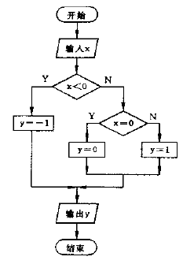
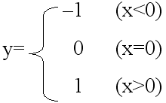
2、if语句的嵌套
程序1：
main ( )
{
int x, y;
scanf("％d", &x);
if (x<0)
y= –1;
else if (x= =0)
y=0;
else
y=1;
printf ("x=%d, y=%d\n", x, y);
}

Slide 39
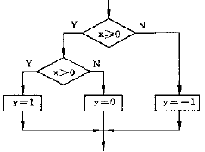
程序2：
main ( )
{ int x, y;
scanf("％d", &x);
if (x>=0)
if (x>0)
y=1;
else
y=0;
else
y= -1;
printf ("x=%d, y=%d\n", x, y);
}

Slide 40
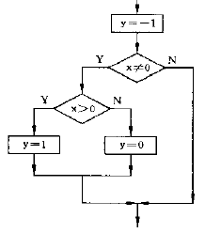
2、if语句的嵌套
程序3：
main( )
{ int x,y;
scanf("%d",&x);
y= -1;
if(x!=0)
if(x>0)
y=1;
else
y=0;
printf("x=%d,y=%d\n",x,y);
}
0 (x<0)
–1 (x=0)
1 (x>0)
y=
得到的却是这样的结果，画个流程图，看看错在哪里？
怎么改正？

Slide 41
程序3修改：加必要的{}和程序1等价。
main( )
{ int x,y;
scanf("%d",&x);
y= -1;
if(x!=0)
{if(x>0)
y=1; }
else
y=0;
printf("x=%d,y=%d\n",x,y);
}
实现if ~ else 正确配对方法：必要时，加{ }

Slide 42
程序4：将程序1的if语句改为
main( )
{ int x,y;
scanf("%d",&x);
y=0;
if(x>=0)
if(x>0)
y=1;
else
y= -1;
printf("x=%d,y=%d\n",x,y);
}
程序4修改：加必要的{}和程序1等价。
main( )
{ int x,y;
scanf("%d",&x);
y=0;
if(x>=0)
{ if(x>0)
y=1;}
else
y= -1;
printf("x=%d,y=%d\n",x,y);
}
0 (x<0)
–1 (x=0)
1 (x>0)
y=

Slide 43
3.3 if语句
3、条件运算符 ? : 三目运算符
一般形式：
表达式1 ? 表达式2 : 表达式3
非0
表达式1
=0
执行过程:
先求解表达式1，
若非0(真),则值为表达式2的值,
否则，为表达式3的值。
取表达式2值
取表达式3值
例如：
if(a>b)
max=a;
else
max=b;
使用场合:
当判断条件不论是“真”是“ 假”, 均给同一变量赋值
max=a>b? a:b;

Slide 44
注意:
3.3 if语句
条件运算符优先于赋值运算符。
例如: max=(a>b? a:b) 可去掉( )
条件运算符低于关系运算符和算术运算符。
例如: max=a>b? a:b+1⇒max= a>b? a:(b+1)
而不是 max=(a>b? a:b)+1
条件运算符结合性为从右至左。
例如: a>b? a:c>d ? c:d
相当于 a>b? a:(c>d? c:d)
表达式1、表达式2、表达式3的类型可以不同。
例如: x>y? 1 : 1.5

Slide 45
3.3 if语句
3、条件运算符
例 输入一个字符，判别它是否大写字母。
如果是，将它转换成小写字母；
如果不是，不转换。
然后输出最后得到的字符。
main ( )
{
char ch;
scanf ("%c", &ch);
ch=(ch>='A' && ch<='Z' ? (ch+32):ch);
printf("%c", ch)
}

Slide 46
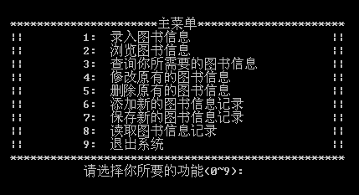
3.4 switch语句
引例：简单图书管理系统的主菜单界面

Slide 47
3.4 switch语句
switch语句是多分支选择语句，也叫开关语句
一般形式：
switch (表达式)
{
case 常量表达式1:语句 1 [break;]
case 常量表达式2:语句 2 [break;]
…
case 常量表达式n:语句 n [break;]
default: 语句 n+1
}
根据表达式的值找入口
switch
表达式
case
式 1
式2
式n
default
语句1
语句2
…
语句n
语句n+1
执行过程：
  当表达式的值与某个 case 后面的常量表达式的值相等时，就执行此 case 后面的语句，何时跳出switch与有无break有关。
  若所有的 case 中的常量表达式的值都没有与表达式的值匹配，则执行 default 后面的语句，直到遇到switch下的最外层“}”。
  注意：break的作用。

Slide 48
switch 语句流程图（有break;语句）
3.4 switch语句
表达式
=常量1
=常量2
=常量3
……
=常量n
=其它
语句1
语句2
语句3
语句n
语句n+1

Slide 49
switch 语句流程图（无break;语句）
3.4 switch语句
表达式
=常量1
=常量2
=常量3
……
=常量n
=其它
语句1
语句2
语句3
语句n
语句n+1
若无break，只要有一个case满足后，以下的语句全部无条件执行。
因此很多情况下，必须用break语句终止多个case连续执行。

Slide 50
3.4 switch语句
例 ：求分段函数的值：
1+x x=1
2*x x=2
x*x x=3
x 其它
y=

Slide 51
3.4 switch语句
main( )
{
int x,y;
scanf("%d",&x);
switch(x)
{
case 1: y=1+x; break;
case 2: y=2*x; break;
case 3: y=x*x; break;
default : y=x;
}
printf("x=%d,y=%d\n",x,y);
}
注意：关键字case后面一定要留空格，且case后面应为常量。
程序运行后，如果从键盘上输入3<回车>，则程序运行的顺序和结果如下：
这是一个switch语句
x=3,y=9

Slide 52
3.4 switch语句
程序运行后，如果从键盘上输入-3<回车>，则程序运行的顺序和结果如下：
main( )
{
int x,y;
scanf("%d",&x);
switch(x)
{
case 1: y=1+x; break;
case 2: y=2*x; break;
case 3: y=x*x; break;
default : y=x;
}
printf("x=%d,y=%d\n",x,y);
}
这是一个switch语句
x=-3,y=-3

Slide 53
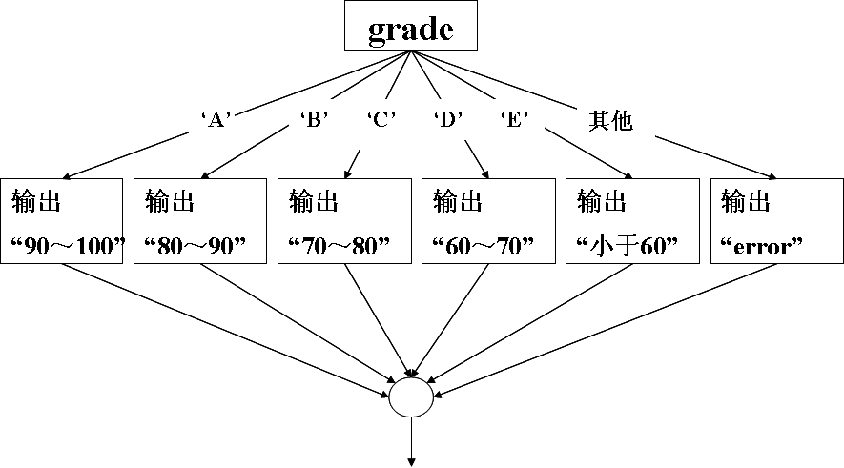
3.4 switch语句
例 根据成绩等级，打印出成绩范围。
switch(grade)
{
case 'A': printf(“90～100\n"); break;
case 'B': printf(“80～89\n"); break;
……….
case ‘E': printf("<60\n"); break;
default: printf("error\n");
}

Slide 54
3.4 switch语句
例 根据成绩等级，打印出成绩范围。
main( )
{ char grade;
printf("Enter your grade\n");
scanf("%c",&grade);
switch(grade)
{ case 'A': printf("90～100\n"); break;
case 'B': printf("80～89\n"); break;
case 'C': printf("70～79\n"); break;
case 'D': printf("60～69 \n"); break;
case ‘E': printf("<60\n"); break;
default: printf("error\n");
}
}
没有break将是错误的。
例如输入B，打印出：
80～89
70～79
60～69
<60
error
遇到break或switch下 的最外层“}” ，终止switch语句的执行。

Slide 55
3.4 switch语句
例 根据成绩范围，打印出成绩等级。
90～100：’A’
80～89： ’B’
70～79： ’C’
60～69： ’D’
<60： ’E’
#include<stdio.h>
main( )
{
float score; char grade;
int num;
scanf("%f",&score);
num=(int)score/10;//舍去小数点后
switch(num)
{ case 10:
case 9 : grade='A'; break;
case 8 : grade='B'; break;
case 7 : grade='C'; break;
case 6 : grade='D'; break;
default : grade='E';
}
printf("%f ,%c\n",score,grade);
}
switch(score)
鉴于上述原因，
2个或多个case可以共用一组执行语句。
如case 10和case 9共用语句grade='A'; break;

Slide 56
3.4 switch语句
说明：
表达式的类型和常量表达式的类型必须一致，switch后面的表达式必须是整型或字符型。
每一个 case 的常量表达式的值必须互不相同。
多个case的出现次序不影响执行结果。
case常量表达式只起语句标号作用，必须用break语句终止多个case连续执行，否则只要有一个case满足后，以下的语句全部无条件执行。

Slide 57
3.4 switch语句
switch的嵌套
#include<stdio.h>
void main( )
{ int x=1,y=0,a=0,b=0;
switch(x)
{ case 1: switch(y)
{ case 0: a++； break;
case 1: b++； break;
}
case 2: a++;b++; break;
case 3: a++;b++;
}
printf("\na=%d,b=%d",a,b);
}
结果：
a=2，b=1

Slide 58
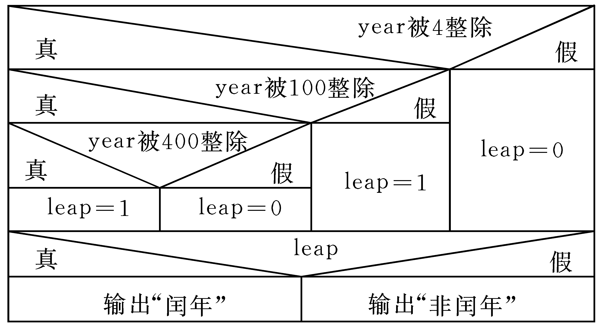
3.5 程序举例
例：写程序，判断某一年是否闰年。闰年的算法。
  ① 能够被4整除，但不能被100整除的年份；
  ② 能够被400整除的年份。
采用在if分支里嵌套
用标志leap代表闰年与否。leap=1，代表闰年，
leap=0，代表非闰年。

Slide 59
#include <stdio.h>
void main()
{
int year, leap;
scanf("%d",&year);
if (year%4==0)
{if (year%100==0)
{if (year%400==0) leap=1;
else leap=0;
}
else leap=1;
}
else leap=0;
if (leap) printf("%d is a leap year.\n ",year);
else printf("%d is not a leap year.\n ",year);
}
运行：1989↙
1989 is not a leap year.
2000↙ 
2000 is a leap year.
if (year%4!=0) leap=0;
else if (year%100!=0) leap=1;
else if (year%400!=0) leap=0;
else if leap=1;
if（(year%4==0 && year%100!=0) || year%400==0）
leap=1；
else
leap=0；

Slide 60
例 求ax²+bx+c=0方程的解。
基本的算法：
① a = 0，不是二次方程。
② b²-4ac=０，有两个相等实根。
③ b² -4ac＞０，有两个不等实根。
④ b² -4ac＜０，有两个共轭复根。
3.5 程序举例

Slide 61
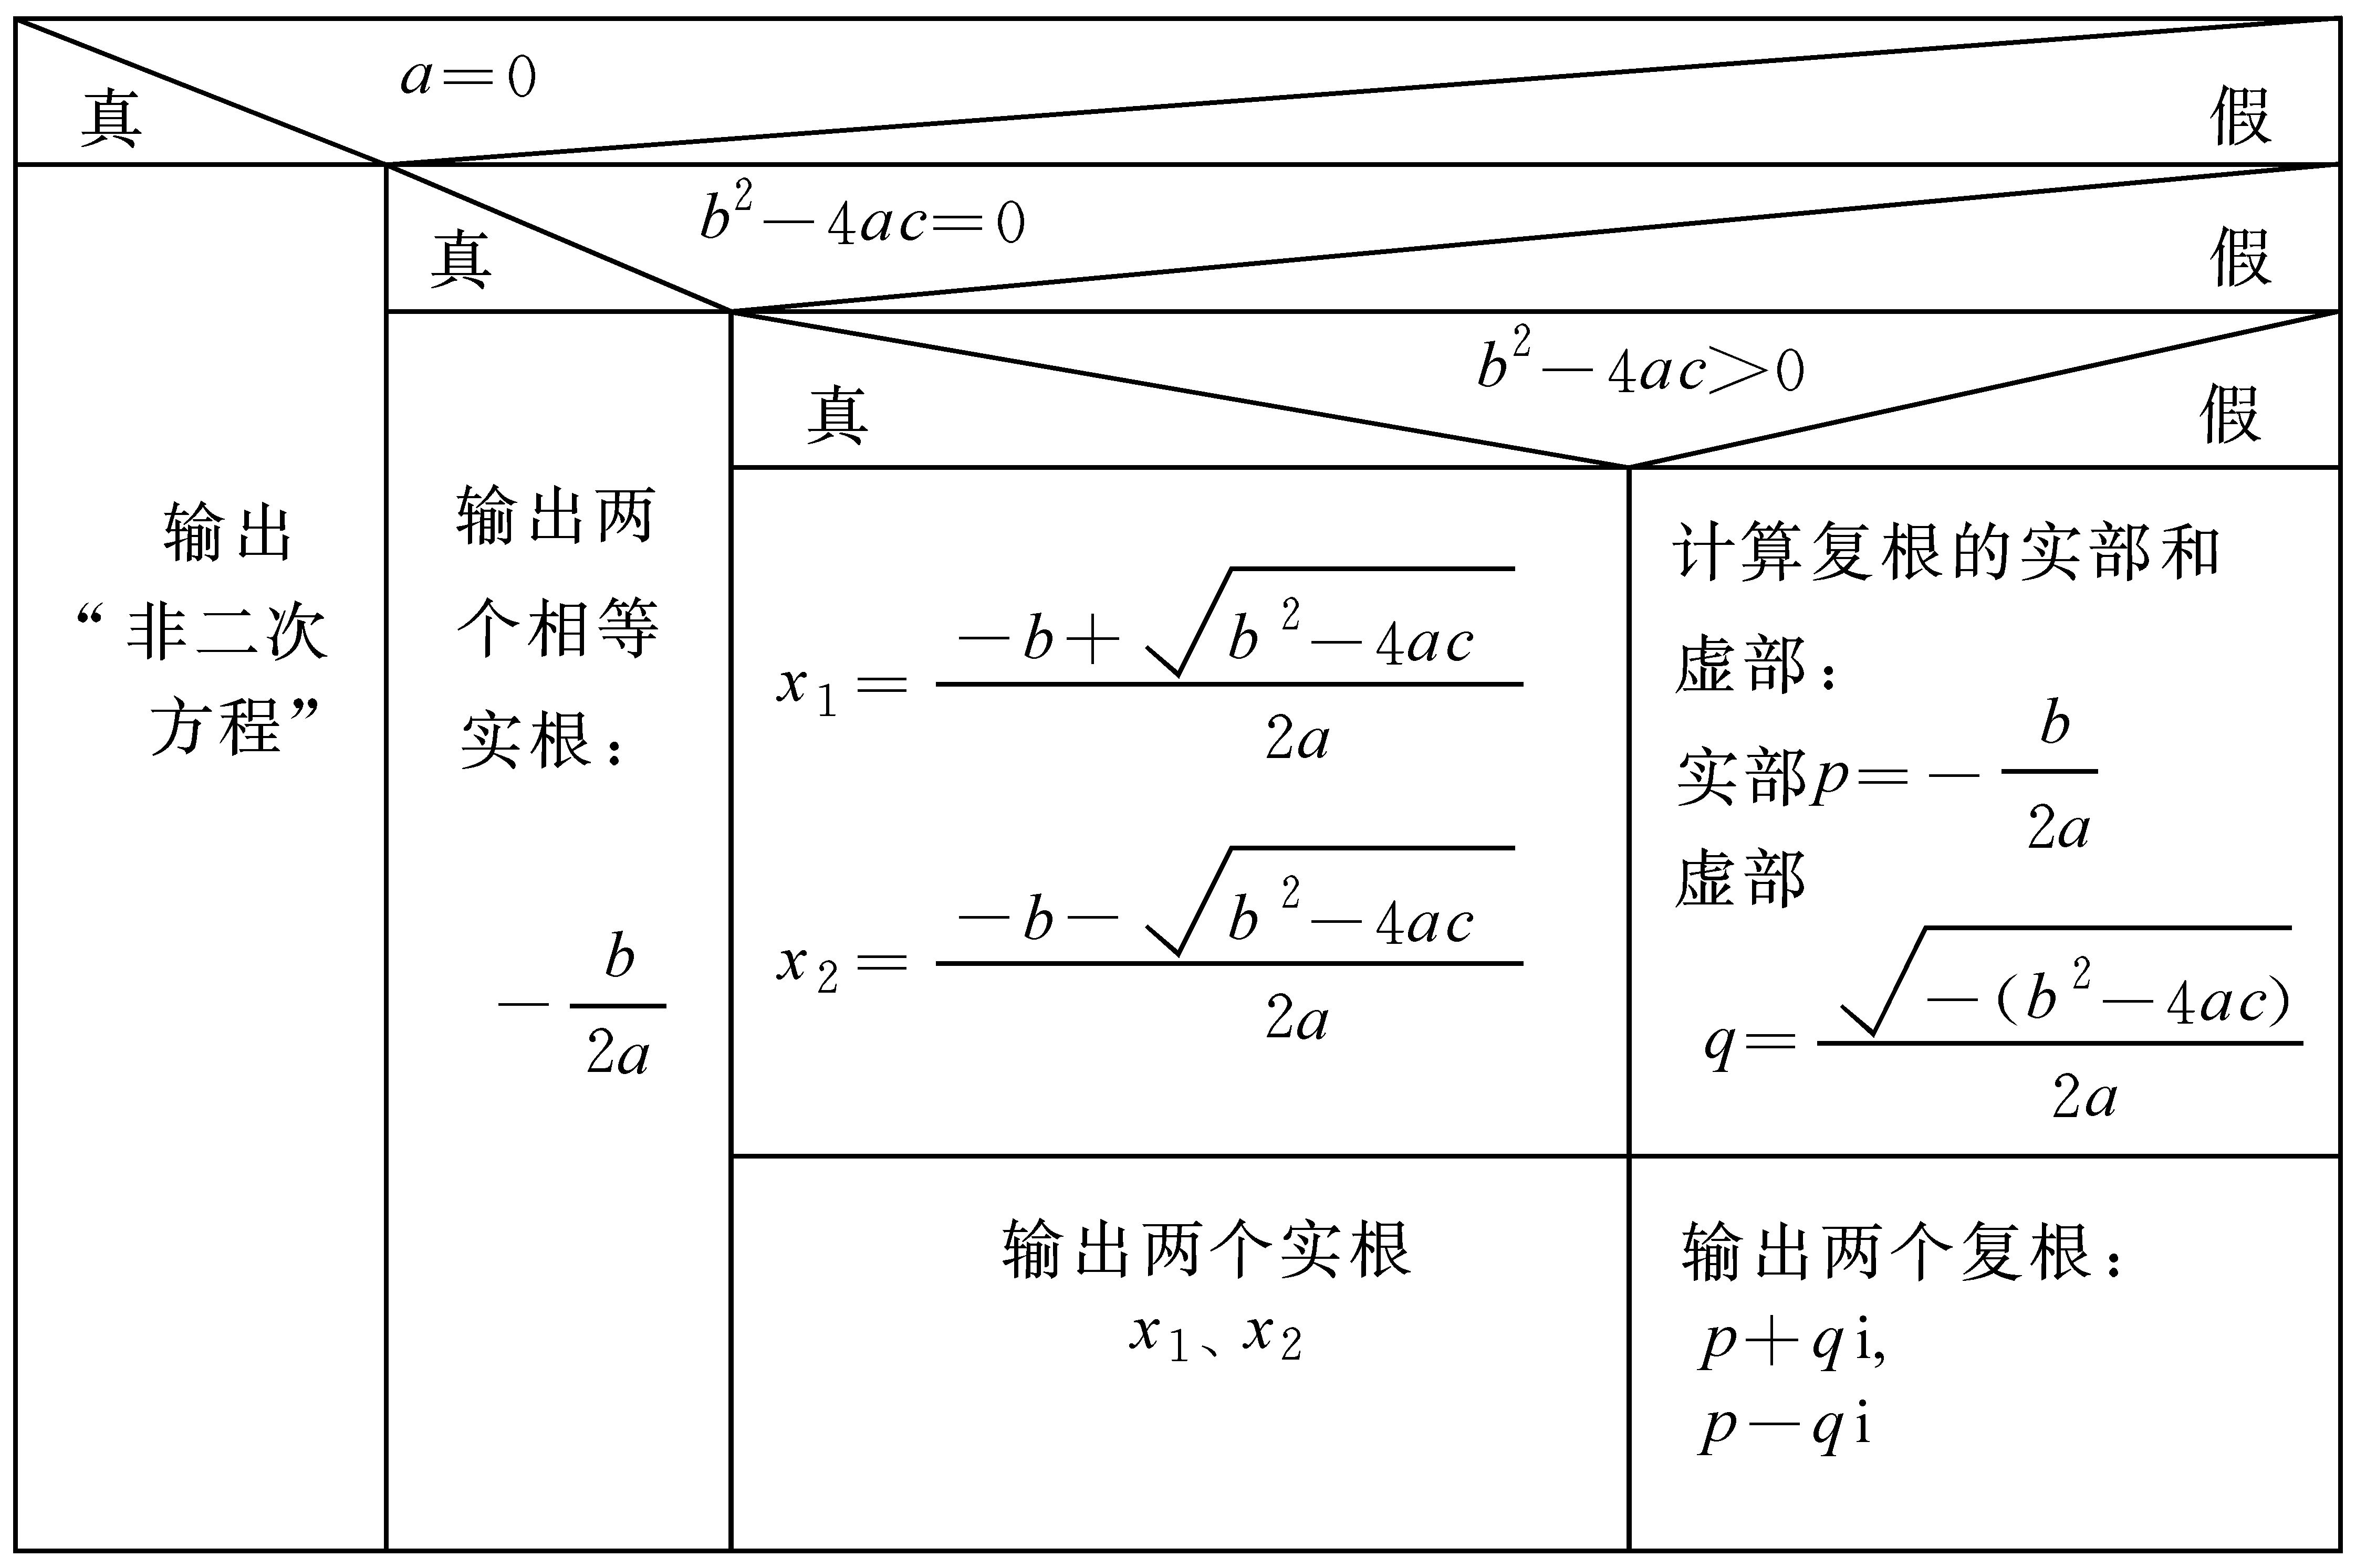
采用在else分支里嵌套

Slide 62
#include <stdio.h>
#include <math.h> /* 求绝对值和平方根，需要math.h */
void main ( )
{ float a,b,c,disc,x1,x2,realpart,imagpart;
printf(“\n\nplease input a,b,c: ”);
scanf(“%f,%f,%f”,&a,&b,&c); /* 输入方程的系数 */
printf(“the equation ”);
if(fabs(a)<=1e-6) /* 若a等于0 ，则不是一元二次方程*/
printf(“is not a quadratic\\n”);
else
{ disc=b*b-4*a*c;
if(fabs(disc)<=1e-6) /*△=0时，有两个相等实根 */
printf(“has two equal roots:%8.4f\n”,-b/(2*a));
else if(disc>1e-6) /*△>0 ，有两个不等实根*/
{ x1=(-b+sqrt(disc))/(2*a);
x2=(-b-sqrt(disc))/(2*a);
printf(“has distinct real roots:%8.4f and %8.4f\n”,x1,x2);
}
else /*△< 0 ，有两个共轭复根*/

Slide 63
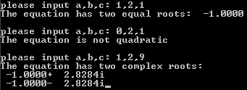
{
realpart=-b/(2*a);
imagpart=sqrt(-disc)/(2*a);
printf(″has complex roots∶\n″);
printf(″%8.4f+%8.4fi\n″,realpart,imagpart);
printf(″%8.4f-%8.4fi\n″,realpart,imagpart);
}
}
}

Slide 64
3.5 程序举例
例 运输公司对用户计算运费。
路程（ｓ）越远，每公里运费越低。标准如下：
    s ＜ 250km 没有折扣
    250≤s＜500 2%折扣
    500≤s＜1000 5%折扣
    1000≤s＜2000 8%折扣
    2000≤s＜3000 10%折扣
    3000≤s 15%折扣
设每公里每吨货物的基本运费为p，货物重为w， 距离为s，
折扣为d， 则总运费f的计算公式为：
f =p*w*s*（1-d）
分析：多分支用if- else分支方法，可以完成，但区间太多。
用switch-case语句，寻找合适的表达式以及对应的常
量，简化case的入口情况。

Slide 65
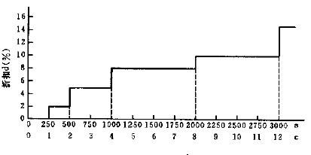
分析折扣变化的规律性：
折扣的“变化点” 都是250的倍数,在横轴上加一种坐标ｃ，
c的值为s/250。c代表250的倍数。
假设s取整数
c=s/250
则c取整数
s ＜ 250km c＜ 1， c=0 无折扣 d=0%
250≤s＜500 1≤c＜2， c=1 折扣 d=2%
500≤s＜1000 2≤c＜4， c=2、3 折扣 d=5%
1000≤s＜2000 4≤c＜8， c=4、5、6、7 折扣 d=8%
2000≤s＜3000 8≤c＜12， c=8、9、10、11 折扣 d=10%
3000≤s c≥12 折扣 d=15%

Slide 66
main( )
{ int s,c,w; float p,f,d;
scanf("%d,%d,&f,",&s,&w,&p);
c=s/250;
switch( c )
{ case 0: d=0; break;
case 1: d=0.02; break;
case 2:
case 3: d=5.0/100; break;
case 4:
case 5:
case 6:
case 7: d=8.0/100;break;
case 8: case 9: case 10:
case 11: d=10.0/100; break;
default : d=15.0/100;
}
f=s*(1-d)*w*p;
printf("s=%d,w=%d,f=%.2f\n",s,d,f);
注意：要表示百分之二必须用0.02或者2.0/100等表示方法，切不可用2%表示。
/* 将s的值分段，分段结果放入c中 */
可以多个case共用一组执行语句

Slide 67
main( )
{ int s,c,w; float p,f,d;
scanf("%d,%d,&f,",&s,&w,&p);
c=s/250;
switch( c )
{ case 0: d=0; break;
case 1: d=0.02; break;
case 2:
case 3: d=5.0/100; break;
case 4:
case 5:
case 6:
case 7: d=8.0/100;break;
case 8: case 9: case 10:
case 11: d=10.0/100; break;
default : d=15.0/100;
}
f=s*(1-d)*w*p;
printf("s=%d,w=%d,f=%.2f\n",s,d,f);
如果从键盘上输入1300,1000,1.2，则程序运行的过程及结果如下：
s=1300,w=1000,p=1.2,c=1300/250=5
f=1435200

Slide 68
例：简单图书管理系统的主菜单界面

Slide 69
do { printf(" 请选择你所要的功能(0~9):");
scanf("%d",&i);
}while(i<1||i>9);
switch(i)
{ case 1: input(p); break;/*输入图书信息*/
case 2: display(p);break;/*浏览图书信息*/
case 3: search(p);break;/*查询你所需要的图书信息*/
case 4: modify(p);break;/*修改原有的图书信息*/
case 5: delet(p);break;/*删除原有的图书信息*/
case 6: add(p);break;/*添加新的图书信息记录*/
case 7: save(p);break;/*保存新的图书信息记录*/
case 8: load(p);break;/*读取图书信息记录*/
case 9: quit();break;/*退出系统*/
}

Slide 70
3.5 程序举例
例 简单计算器
#include<stdio.h>
main()
{
int data1, data2; /*定义两个操作符*/
char op; /*定义运算符*/
printf("Please enter the expression:");
scanf("%d%c%d", &data1, &op, &data2); /*输入运算表达式*/
switch (op)
{
case '+': /*处理加法*/
printf("%d + %d = %d\n", data1, data2, data1 + data2);
break;
case '-': /*处理减法*/
printf("%d - %d = %d\n", data1, data2, data1 - data2);
break;
case '*': /*处理乘法*/
printf("%d * %d = %d\n", data1, data2, data1 * data2);
break;

Slide 71
case '/': /*处理除法*/
if (0 == data2)
printf("Division by zero!\n");
else
printf("%d/%d = %d\n", data1, data2, data1/data2);
break;
default:
printf("Unknown operator! \n");
}
}

Slide 72
总 结
C程序语句的分类；
程序设计的组成，算法的概念，算法的流程图表示；
if语句：三种形式，表达二分支或多分支，条件运算符；
switch…case语句：多分支。表达式，break；
程序举例，大量的练习；

Slide 73
本章作业：
教材p364（4）、5
教材p111：3、5、
教材p111：6、7

